Slide 1
信號與系統實習: 心跳信號量測
時間：12/15-1/5

Slide 2
每週進度與檢核標準
12/15
清點材料
安裝與燒錄基本程式
12/22
Arduino類比接收
Serial資料傳遞
12/29
Python 信號處理
輸出界面
1/5
成品與影片驗收
1/12
收回材料

Slide 3
材料清單
項目 | 數量
Arduino UNO | 1
USB線 | 1
心跳感測模組 | 1
5mm LED | 2
杜邦線
***期末須繳回，遺失照價賠償***

Slide 4
實驗目的 = 期末驗收
心率計算 50分
心跳信號波形顯示 65分
心跳信號波形即時顯示 80UP
自行增加功能 每項3-5分
系統穩定度 0-5分
影片必須繳交 5-10分

Slide 5
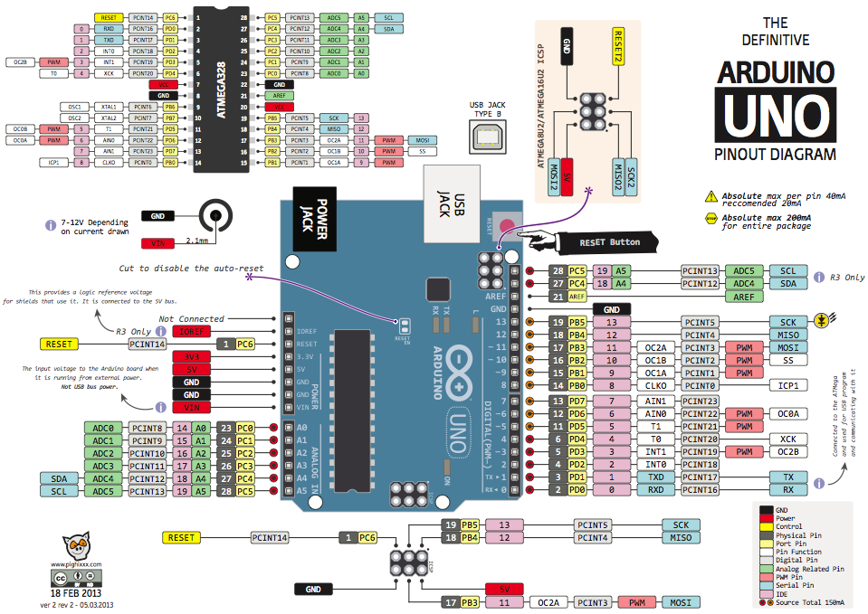
Arduino UNO

Slide 6
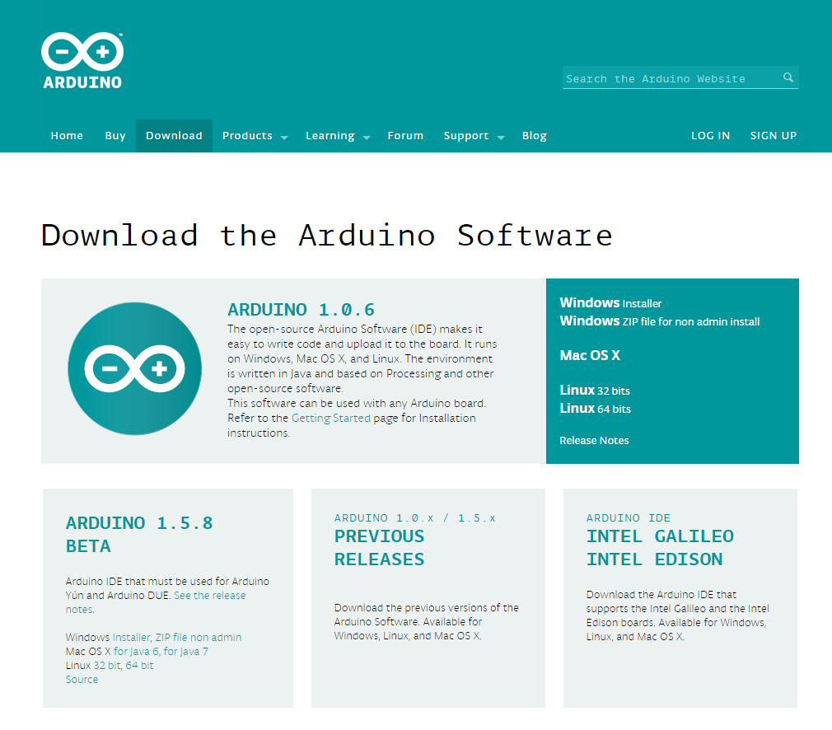
下載、安裝
http://arduino.cc/en/Main/Software

Slide 7
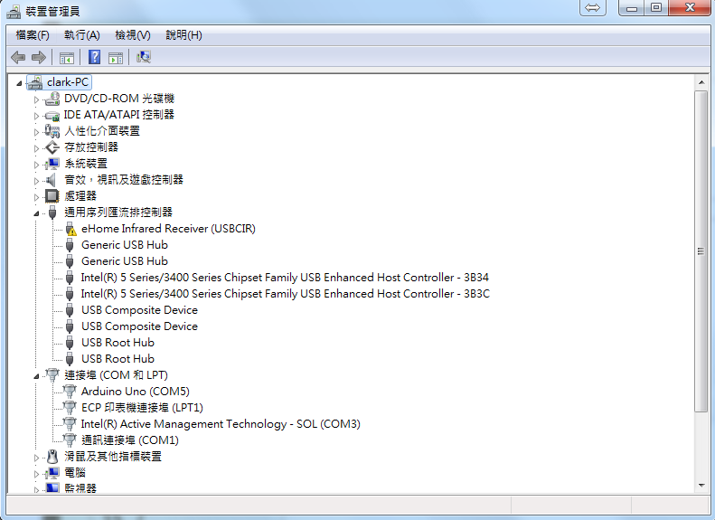
透過USB連結arduino與電腦

Slide 8
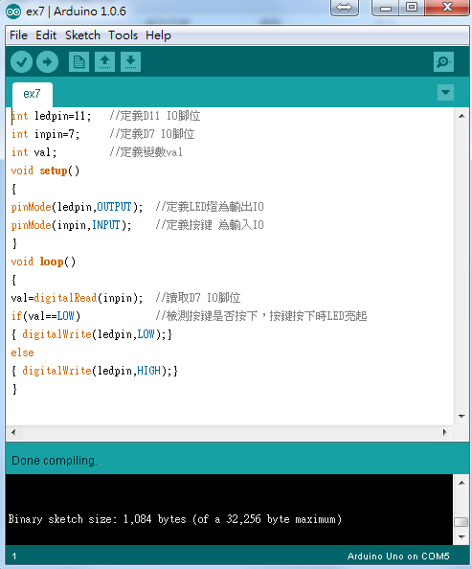
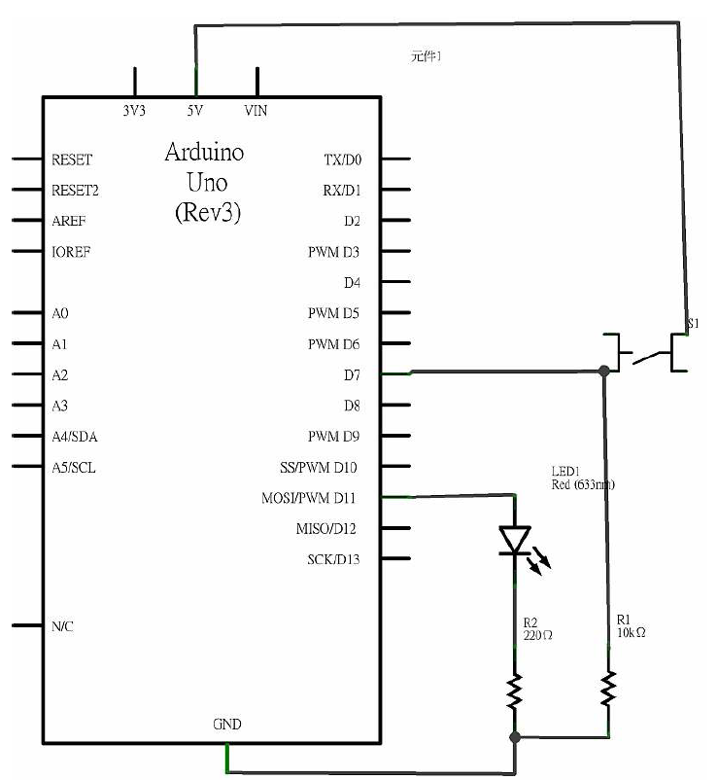
馬上寫個程式來試試

Slide 9
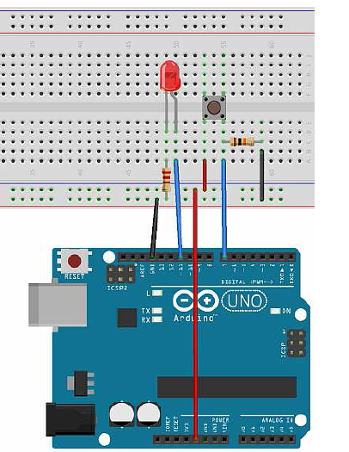
千萬不要忘記接線，好好回想電子實驗吧!

Slide 10
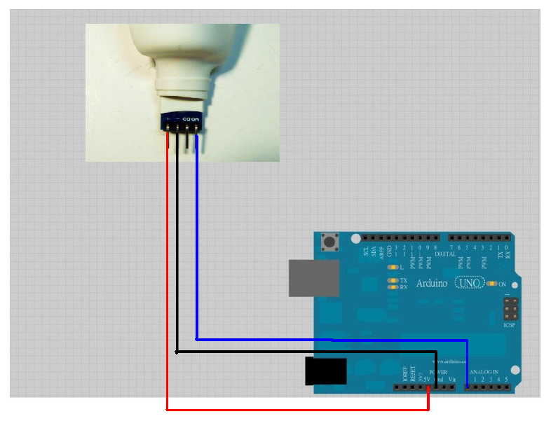
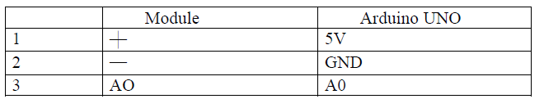
KSM014_HeartBeat_Module

Slide 11
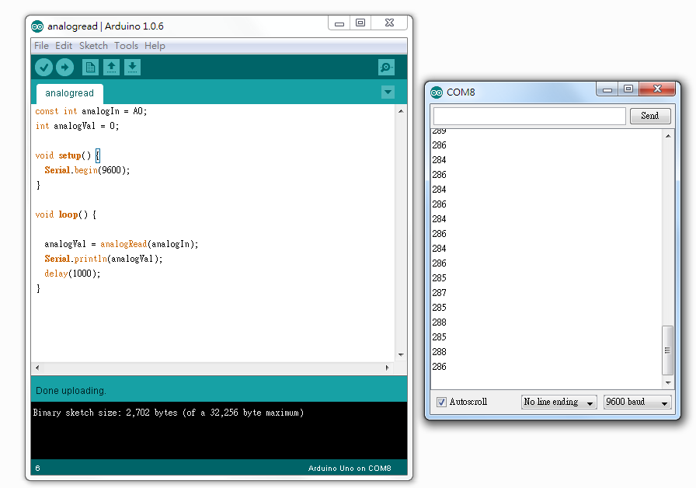
Arduino類比接收

Slide 12
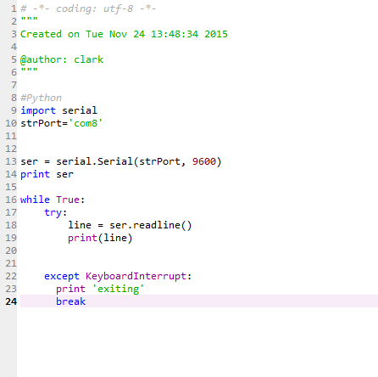
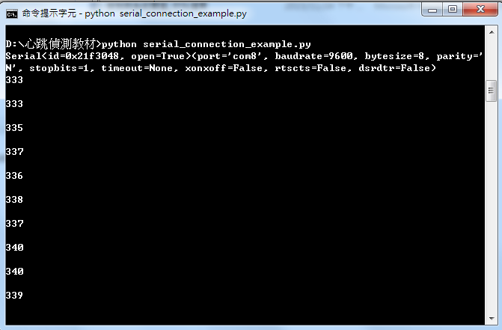
Serial資料傳遞

Slide 13
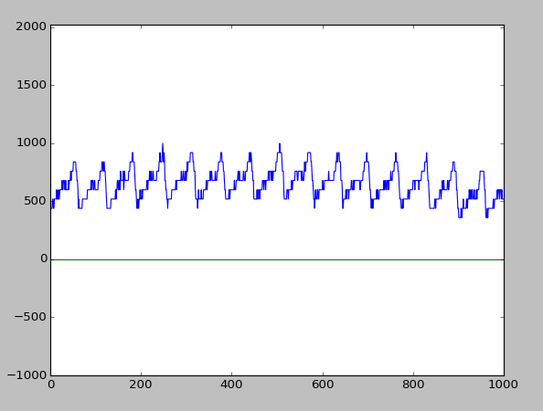
即時心跳信號波形圖

